Slide 1
Отчёт о проделанной работе
МО учителей географии за 2024-2025 учебный год.
Руководитель СеидоваП.А.
Г.Дербент

Slide 2
Методическая тема ГМО:
«Совершенствование уровня профессиональных компетентностей педагогических работников как одно из условий улучшения качества образования в рамках введения и реализации обновлённых федеральных государственных образовательных стандартов НОО и ООО и приоритетного национального проекта «Образование»».

Slide 3
Тема работы МО:
« Функциональная грамотность как приоритет компетентности современного педагога и важнейшее условие повышения качества образования.».

Slide 4
Цель:
«Повышение теоретического, методического и профессионального мастерства педагога и ориентирование на формирование их функциональной грамотности в условиях реализации федерального проекта «Учитель будущего» национального проекта «Образование»
Задачи ГМО:
Обновить и совершенствовать знания в области преподаваемой дисциплины;
Совершенствовать педагогическое и методическое мастерство на основе идей педагогов- новаторов и творчески работающих преподавателей;
Реализовать рекомендации по формированию компонентов функциональной грамотности при проведении уроков и во внеурочной деятельности;
Приобщать преподавателей к развитию творческого исследовательского подхода к образовательному процессу.

Slide 5
Количественный состав учителей географии на 2024-2025 уч. год
32- учителя географии в т.ч.
20- высшая квалификационная категория
8- первая квалификационная категория
10- Почетные работники общего образования РФ
4- отличники образования РД и РФ
3-заслуженные учителя РД

Slide 6
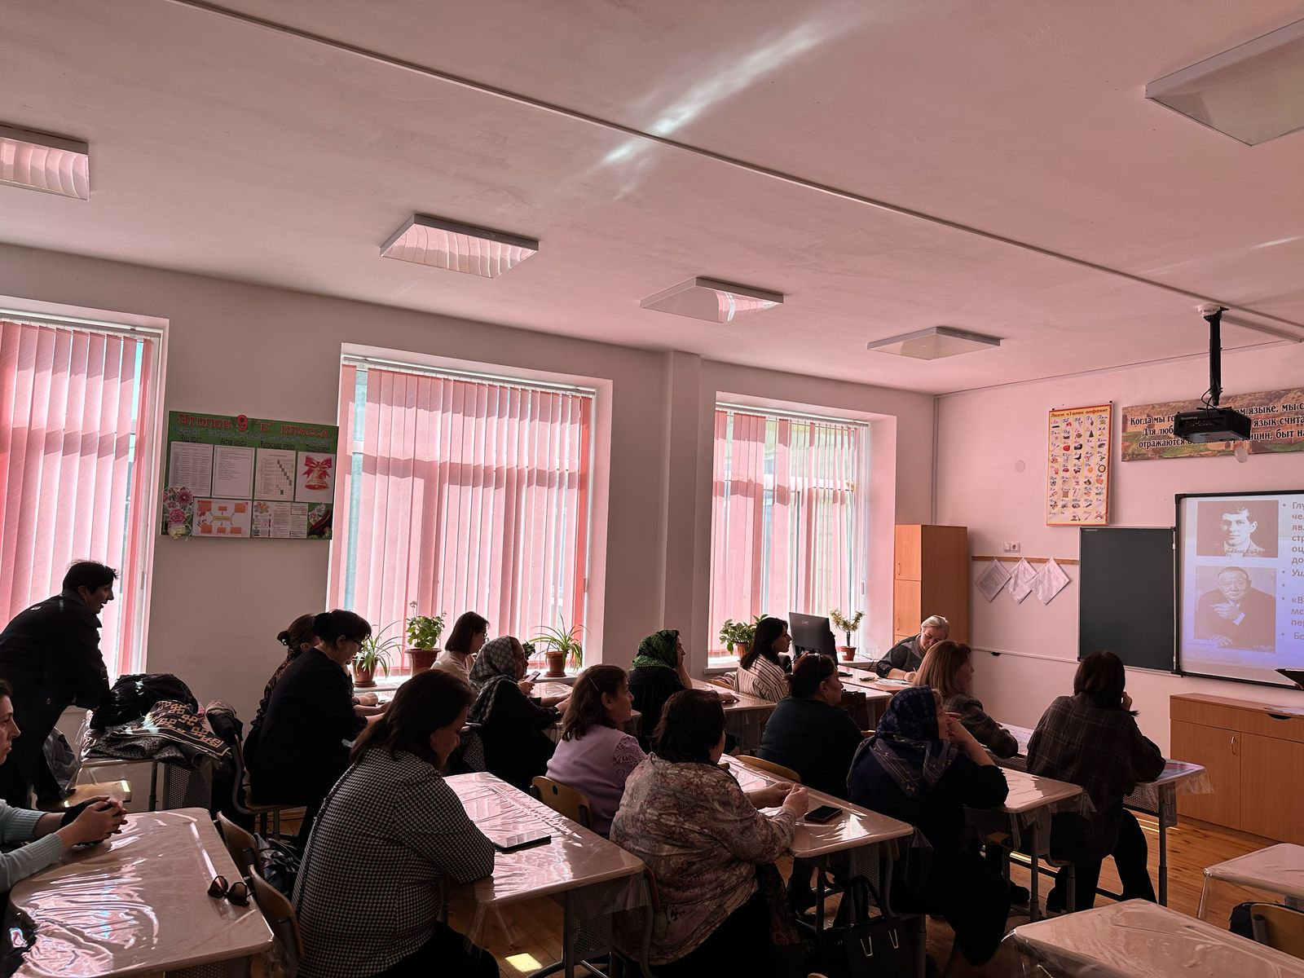
Семинары, открытые уроки, мастер-классы, конкурсы профессионального мастерства

Slide 7
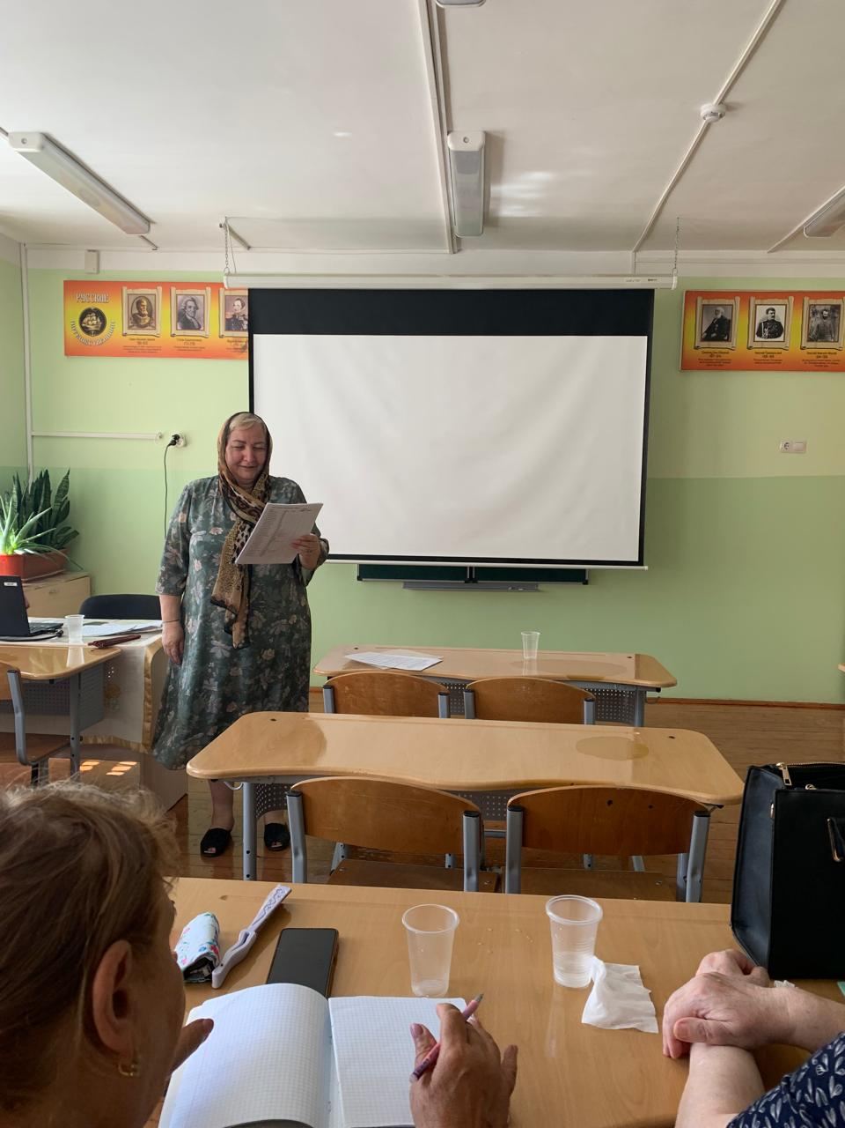
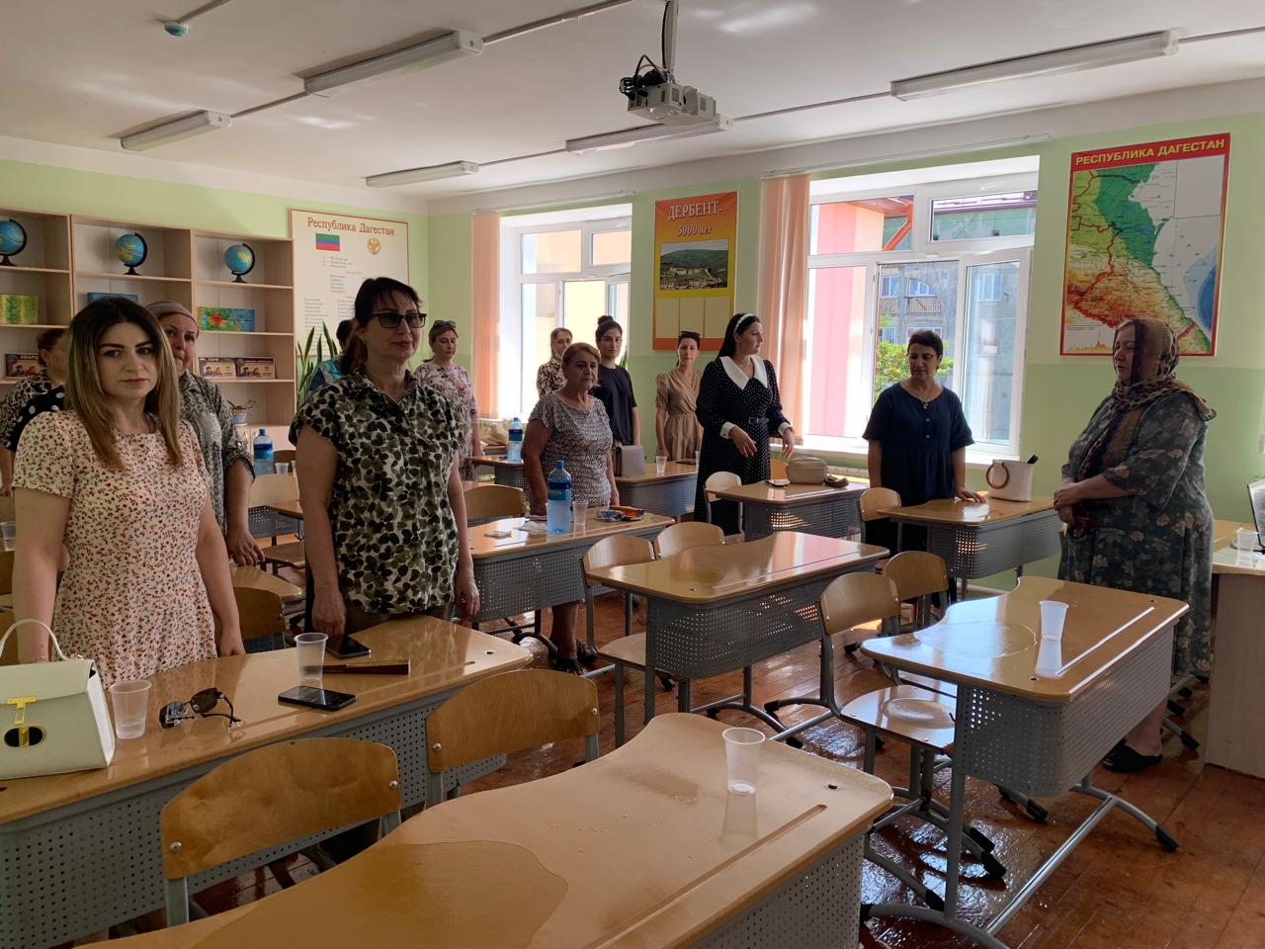
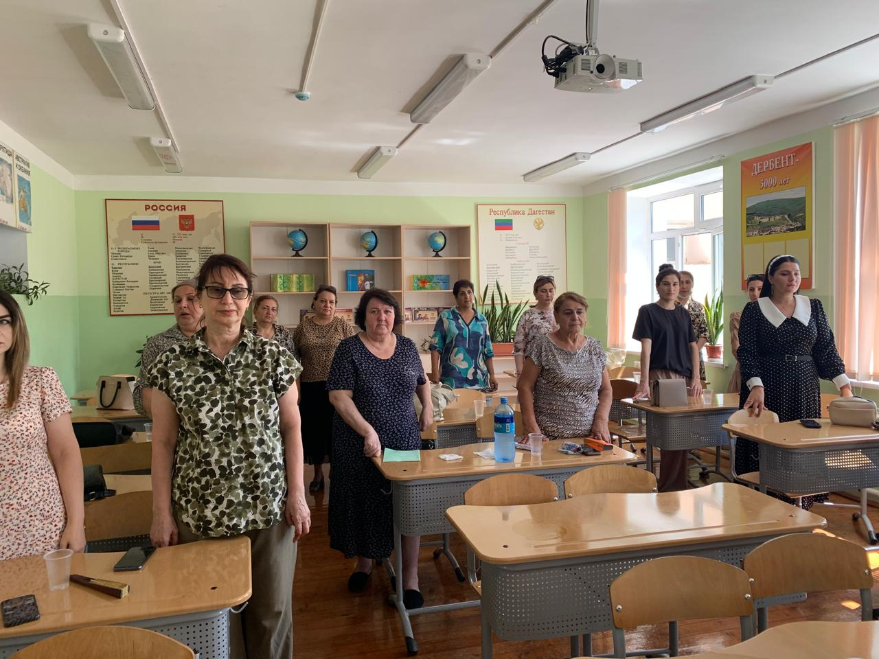
Заседание №1 (СОШ№12)
Тема:«Построение новой модели методической работы педагога как необходимое условие развития функциональной грамотности обучающихся и повышение качества образования»

Slide 8
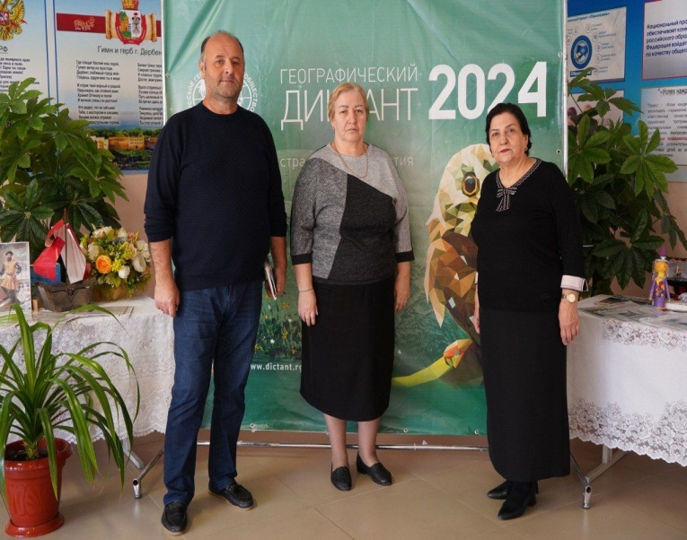
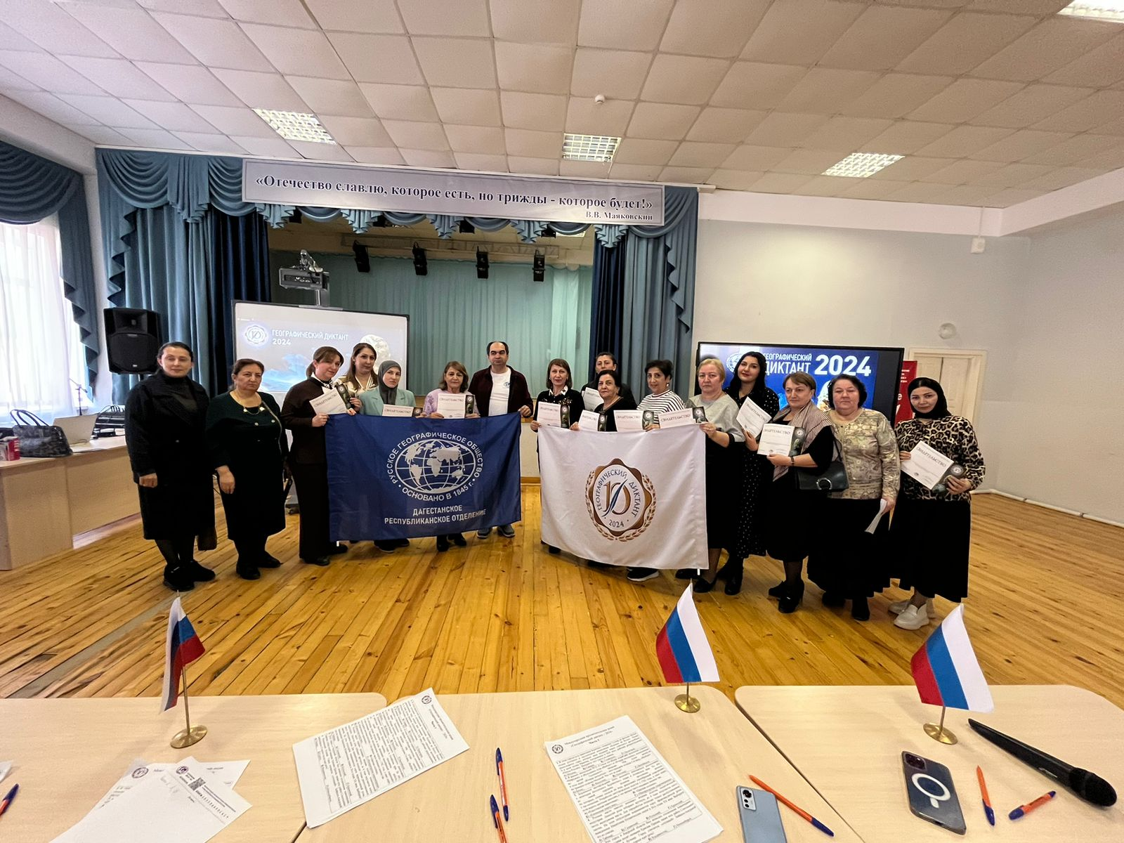
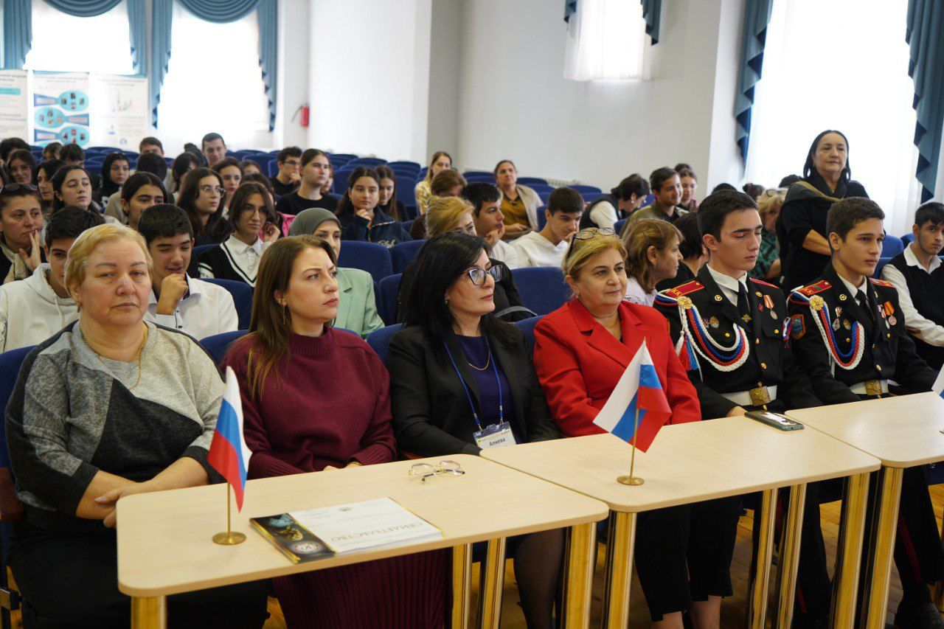
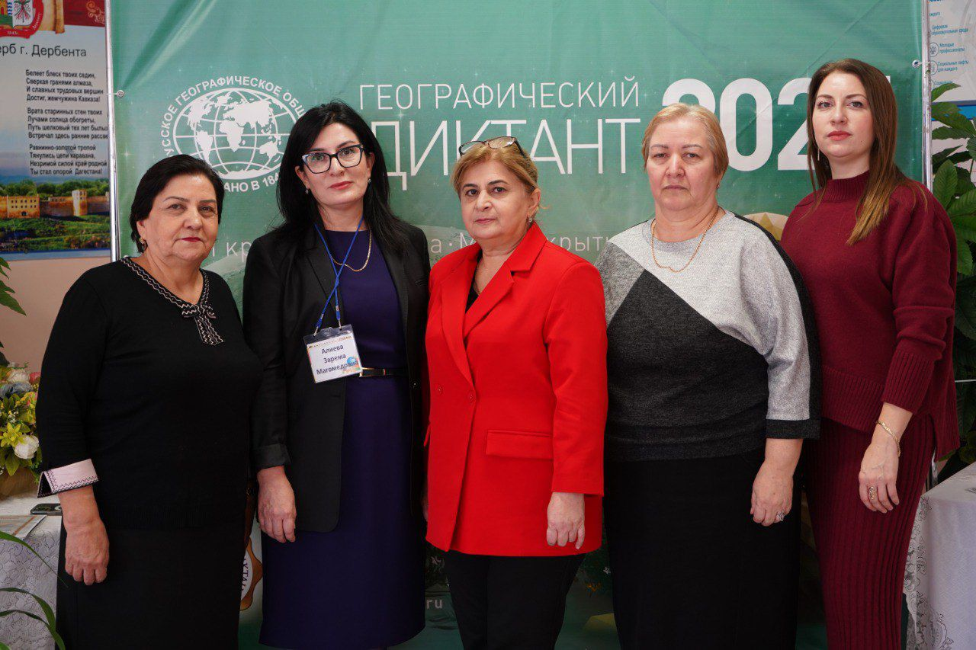
Международная образовательная акция
«Географический диктант – 2024»

Slide 9
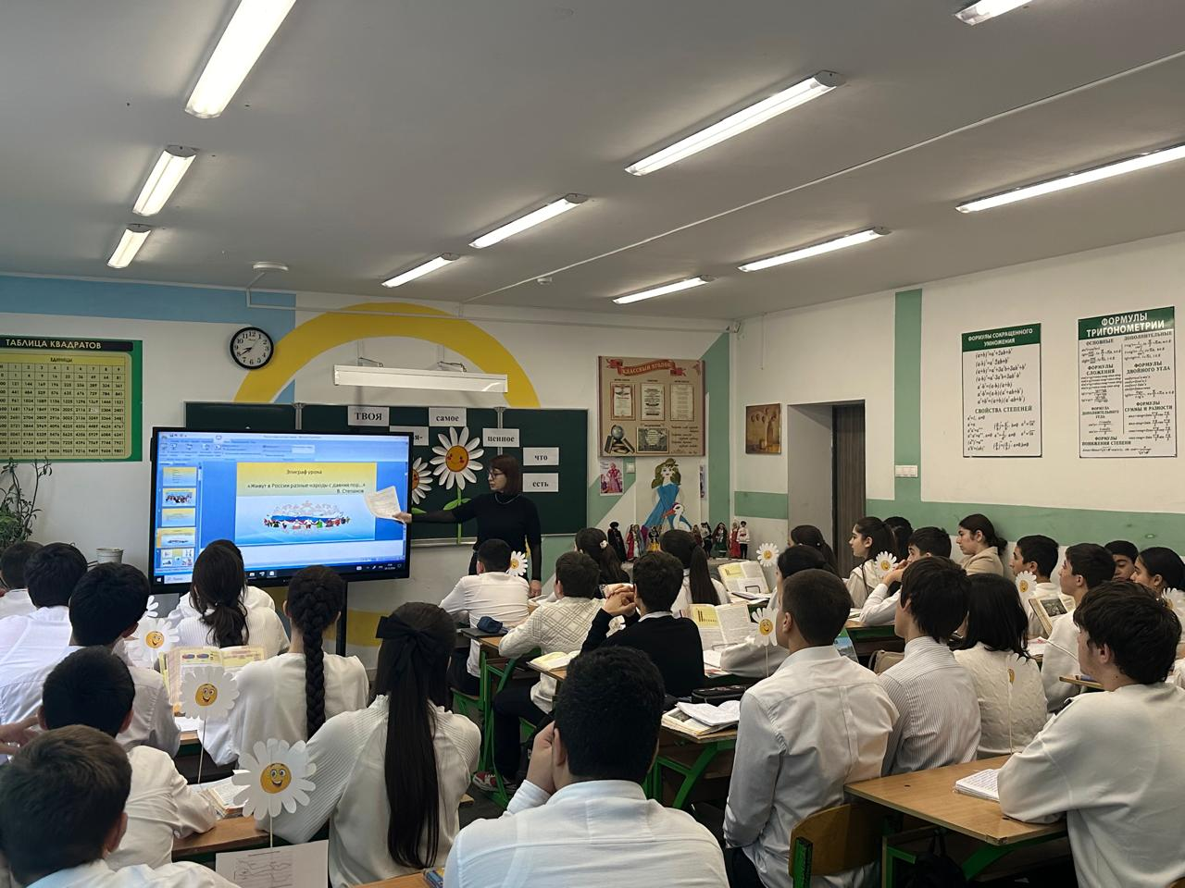
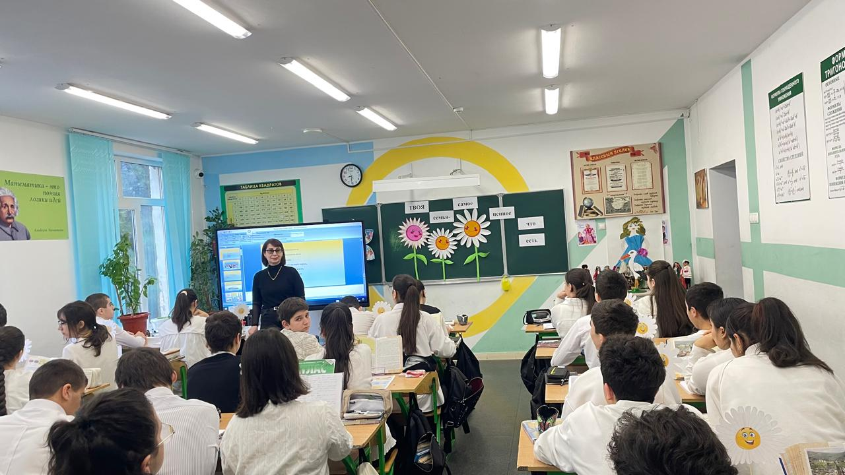
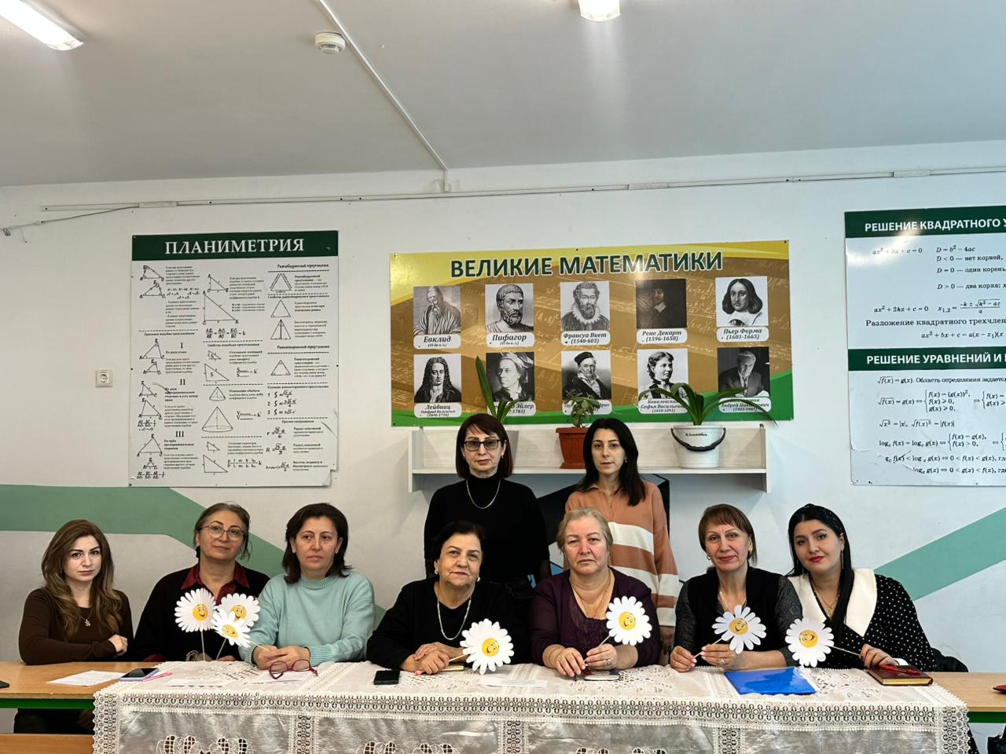
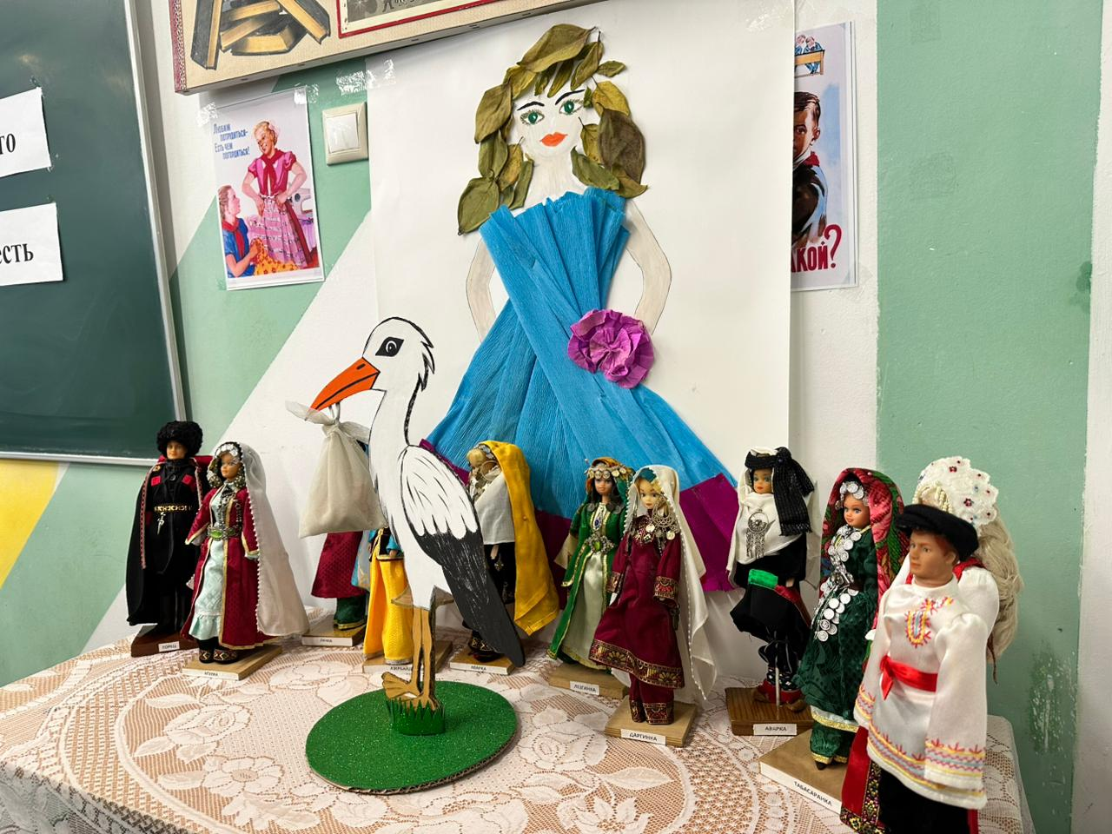
Урок «Лучшие из лучших» учитель Ильясова С.И.
(ГКМ №18)

Slide 10
Заседание №2(СОШ№18)
«Система работы по подготовке обучающихся выпускных классов к итоговой аттестации. Построение новой модели методической работы педагога как необходимое условие развития функциональной грамотности обучающихся и повышения качества образования».

Slide 11
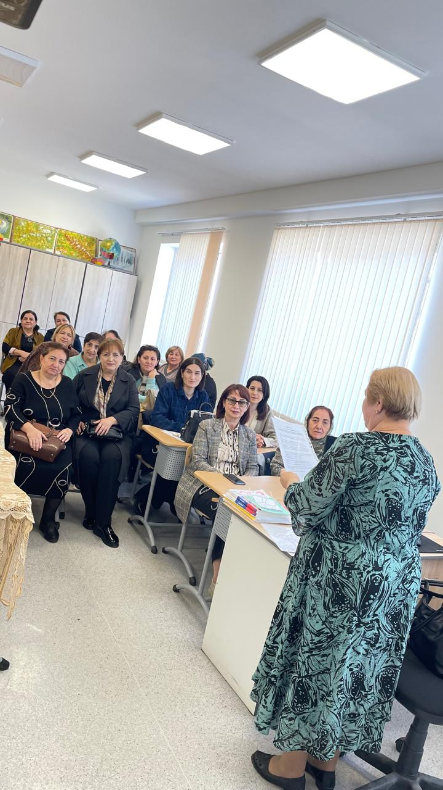
Заседание №2(СОШ№20)
Тема:«Формирование и оценка функциональной грамотности обучающихся: приоритетные задачи на 2024-2025 учебный год».

Slide 12
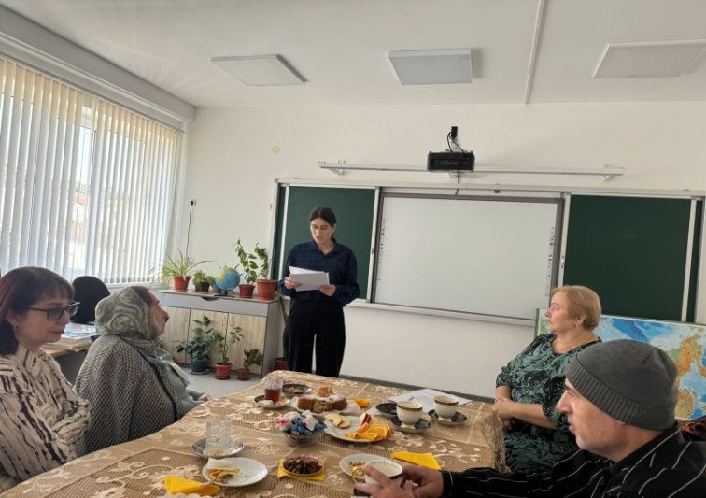
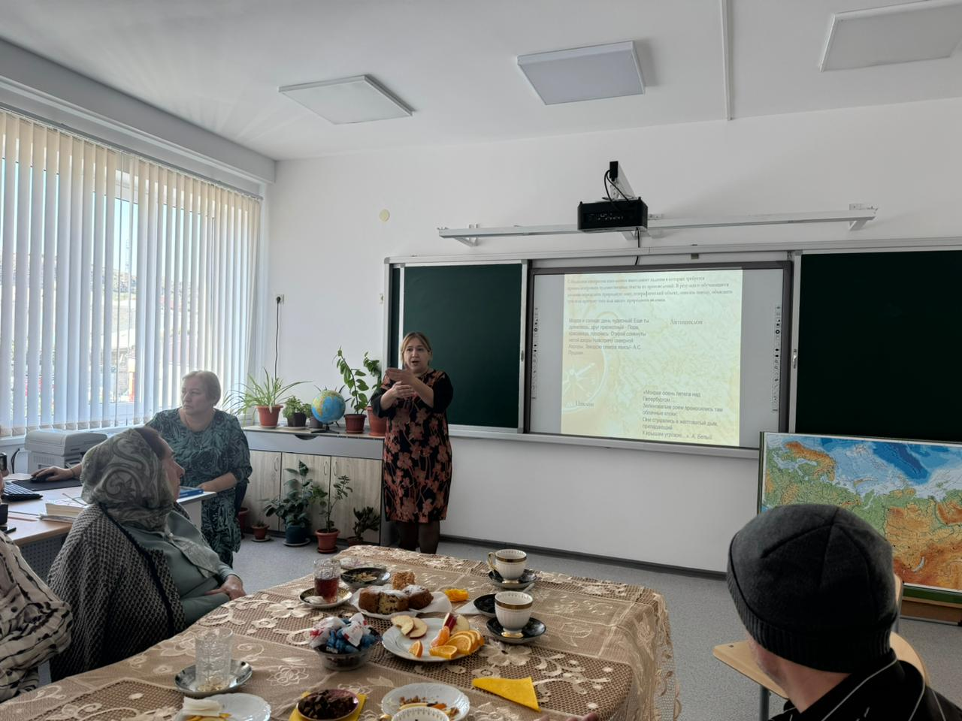
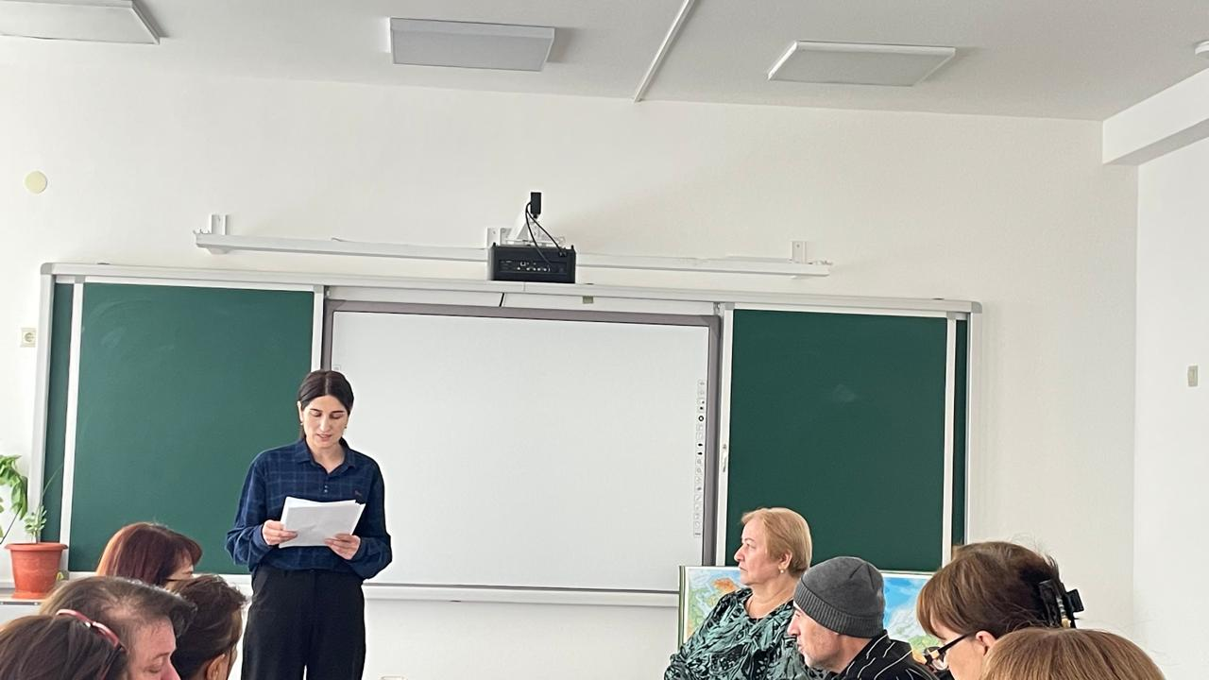
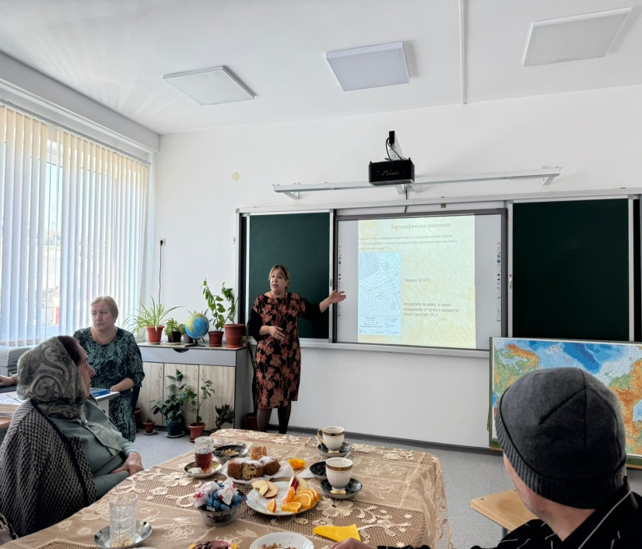

Slide 13
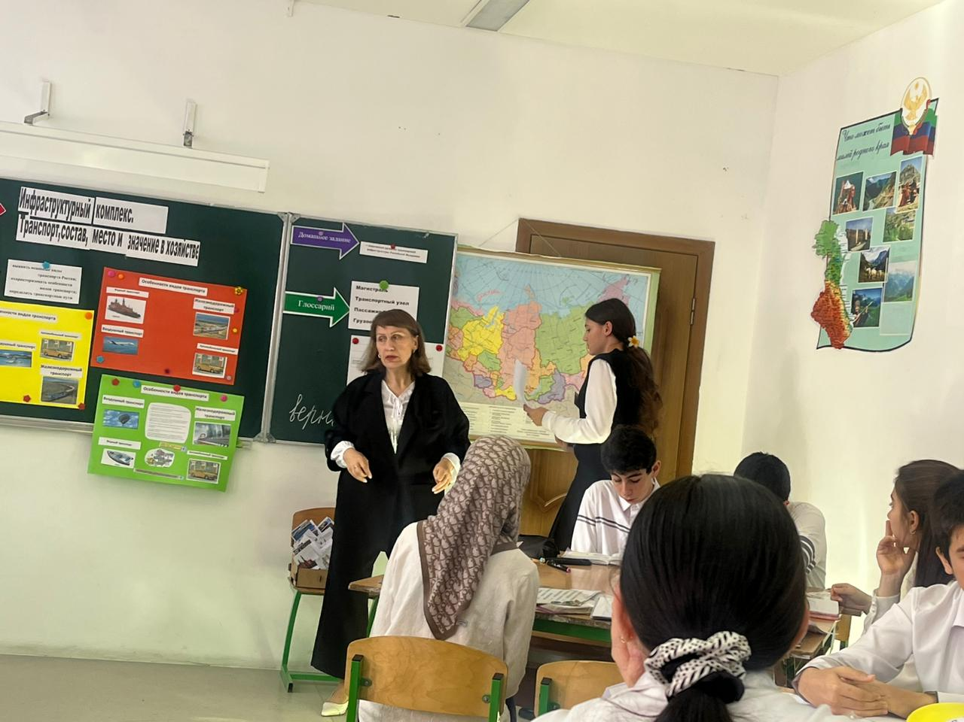
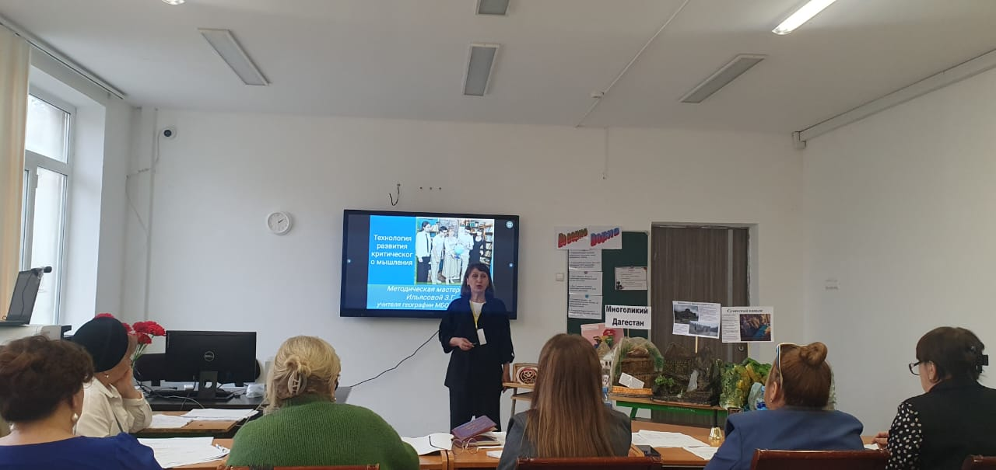
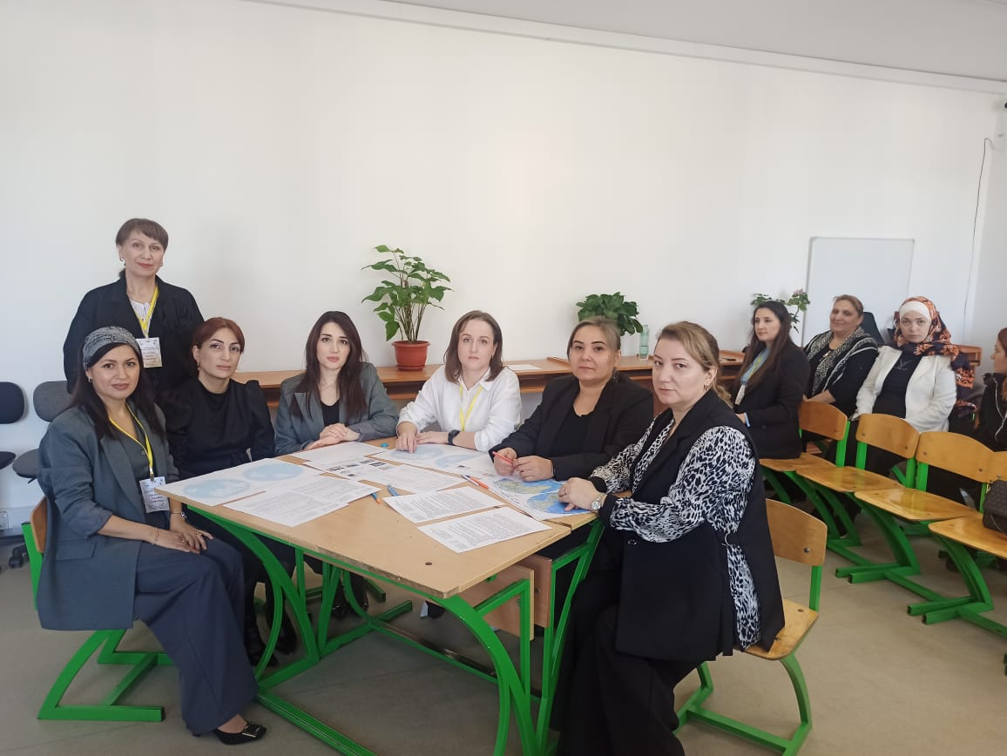
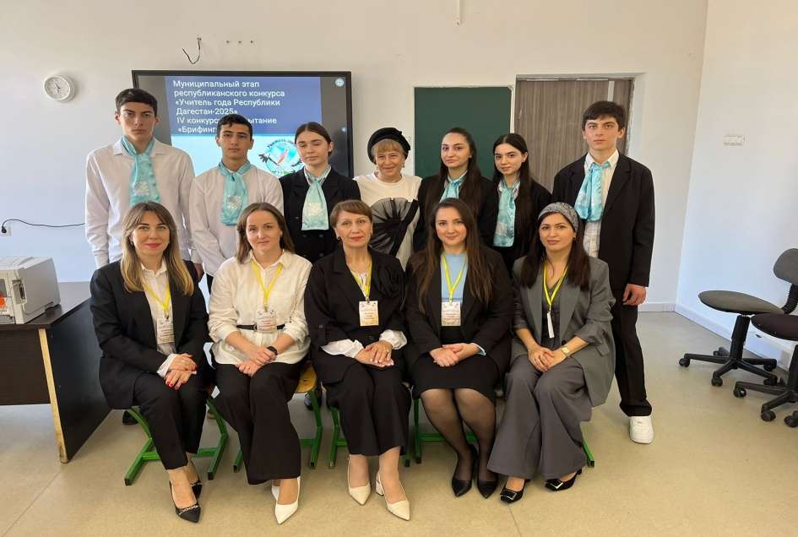
Учитель-года 2024 года – Ильясова З.Г.
(СОШ№17)

Slide 14
Заседание №3(СОШ№9)
Тема: « Формирование и развитие учебно-воспитательного потенциала образовательного процесса как необходимое условие достижения высокого качества географического образования»

Slide 15
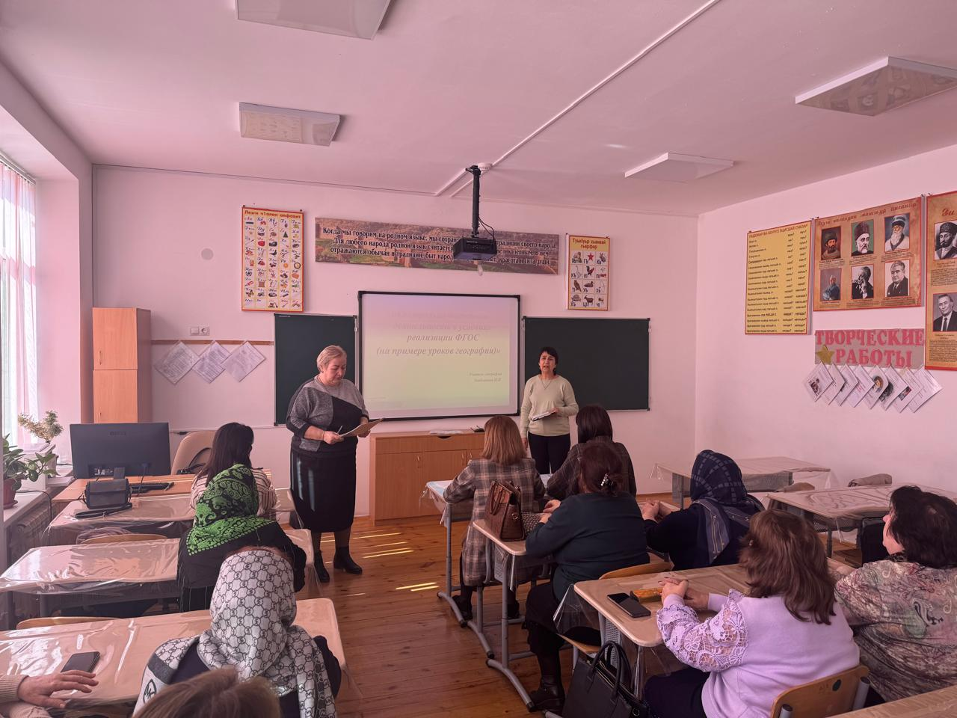
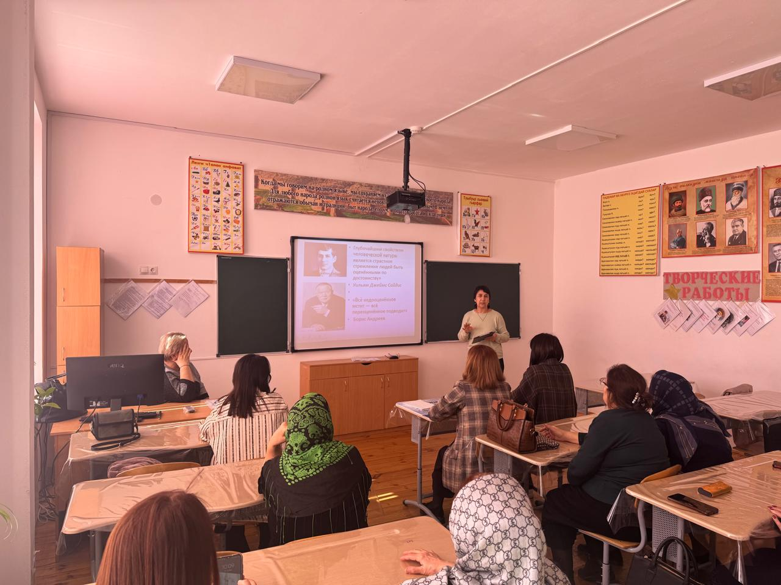
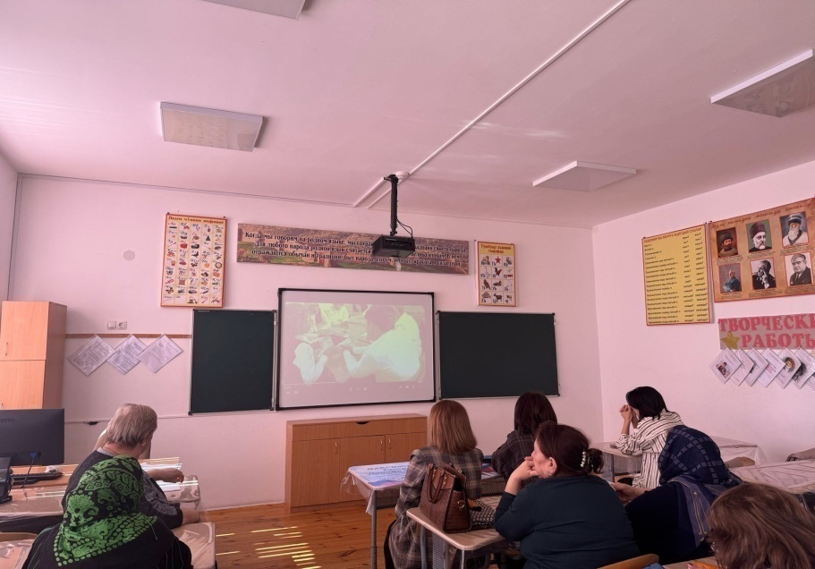
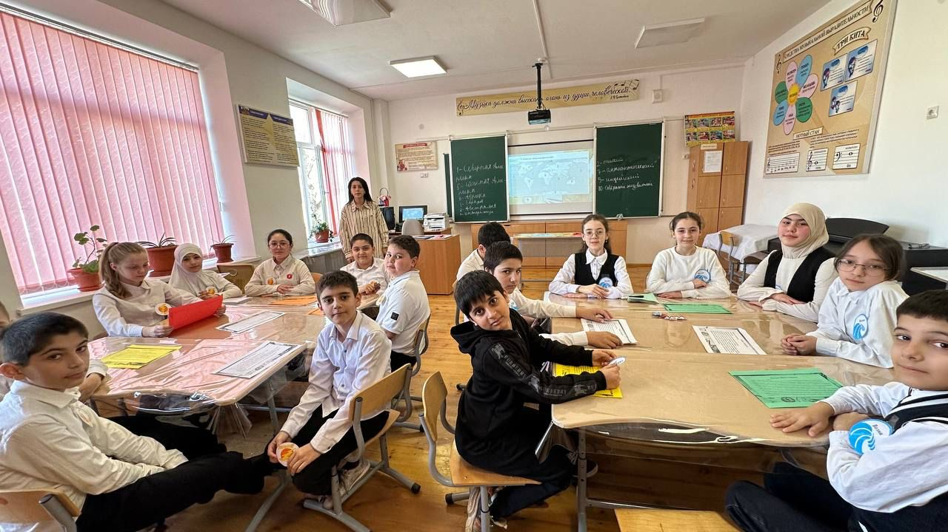

Slide 16
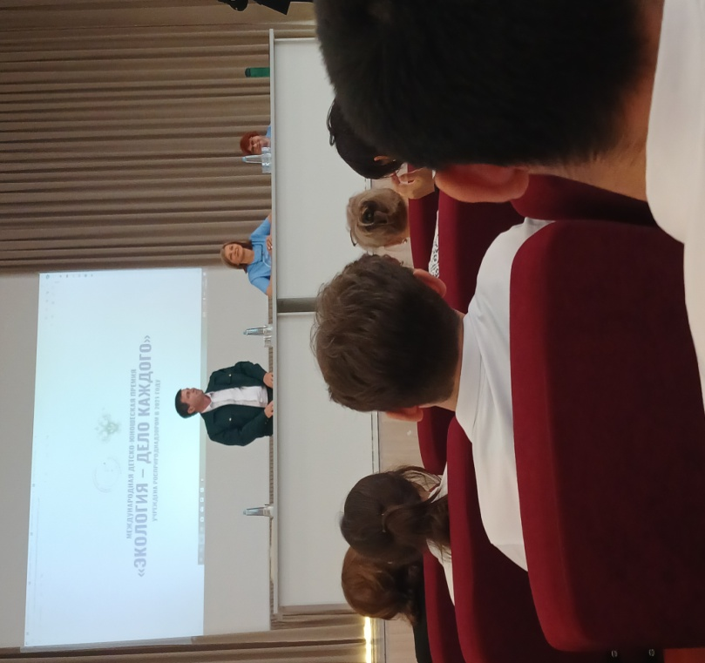
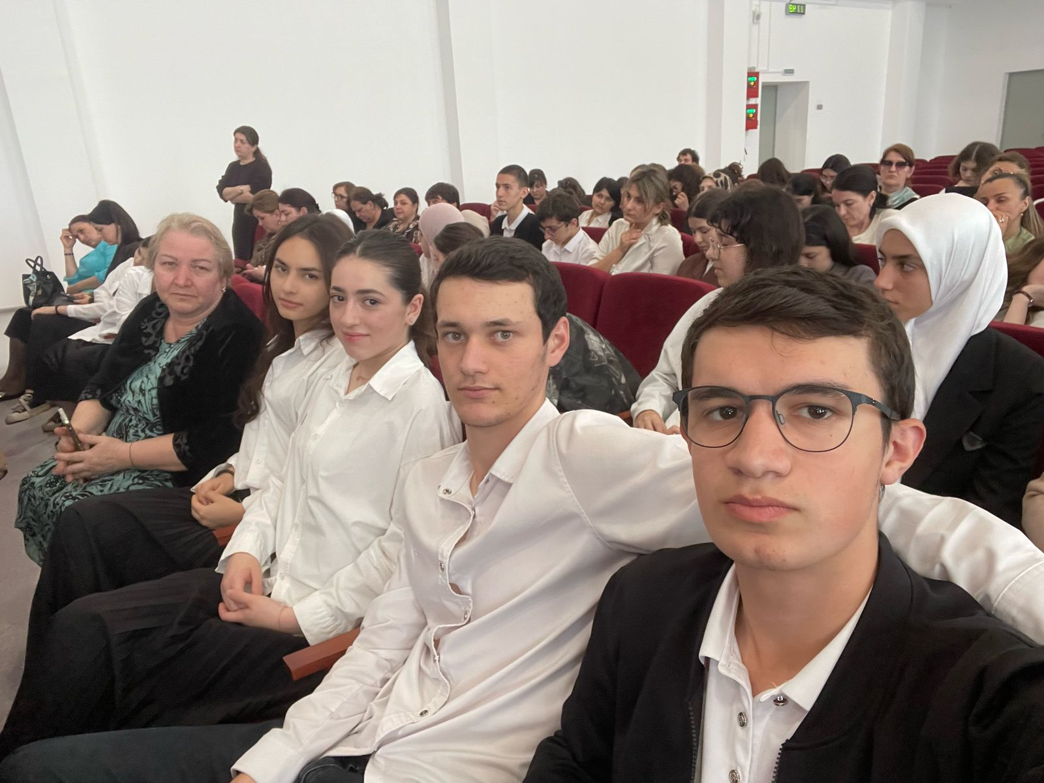
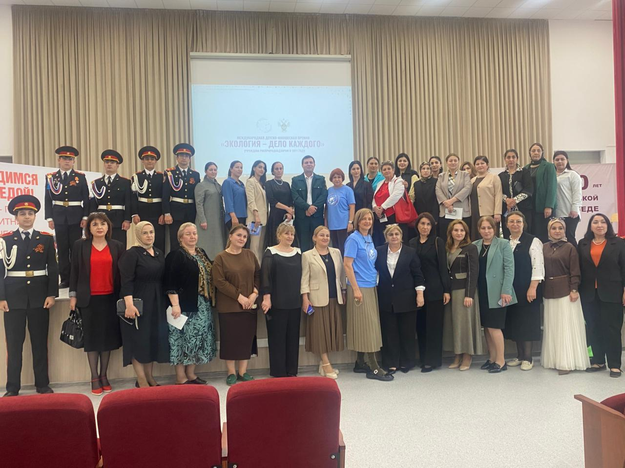

Slide 17
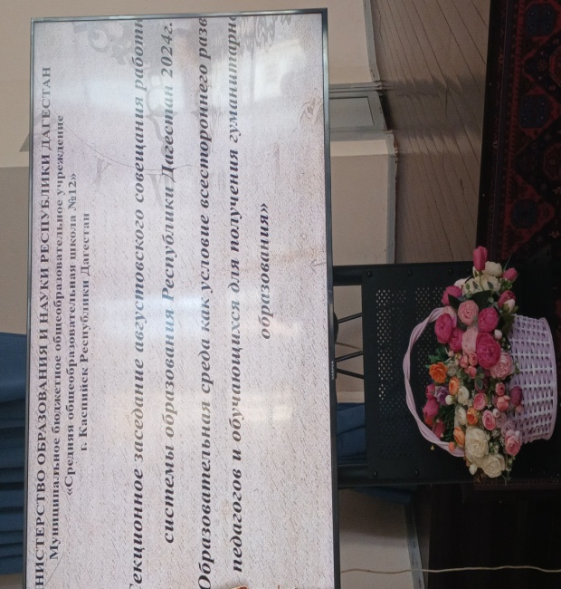
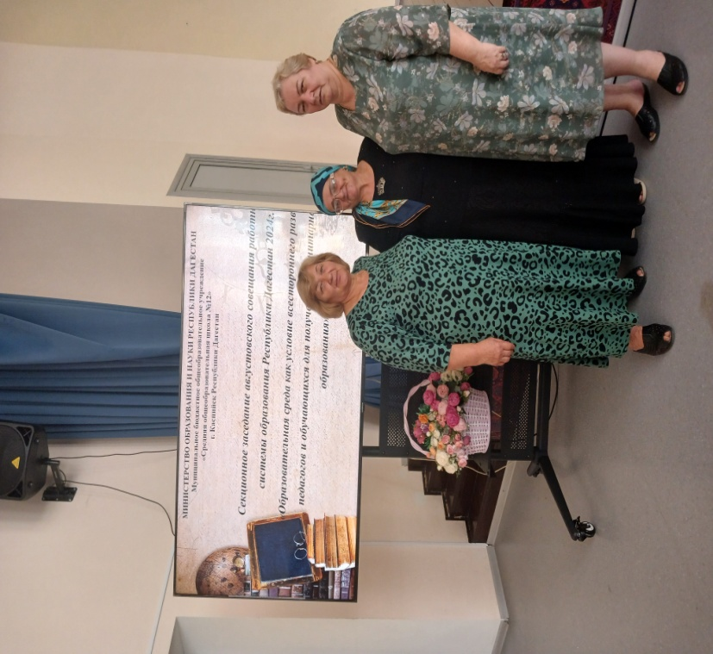
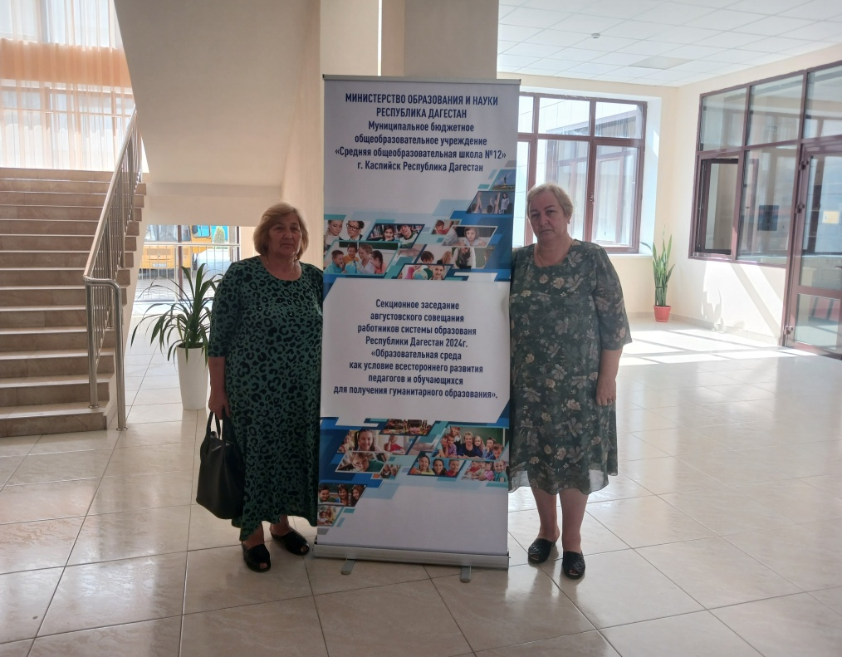

Slide 18
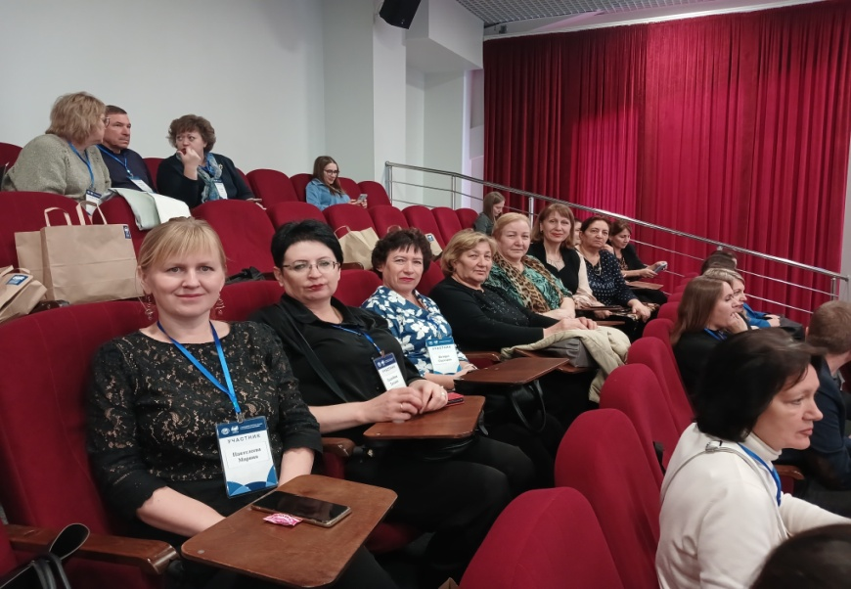
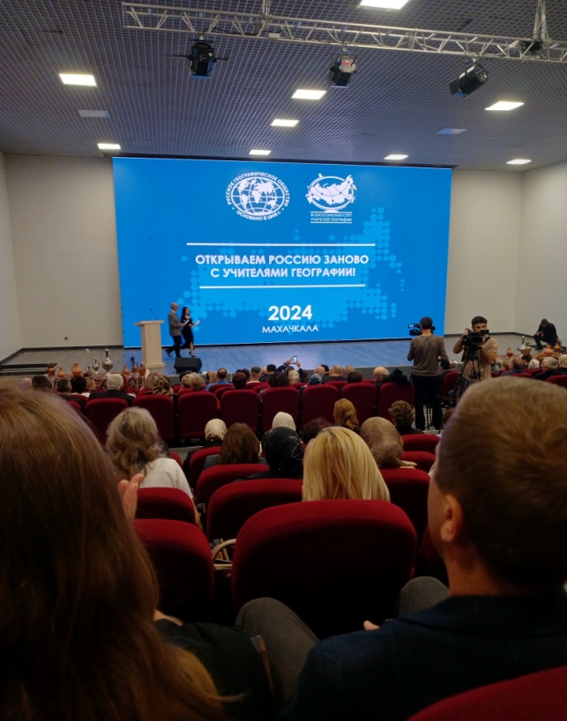
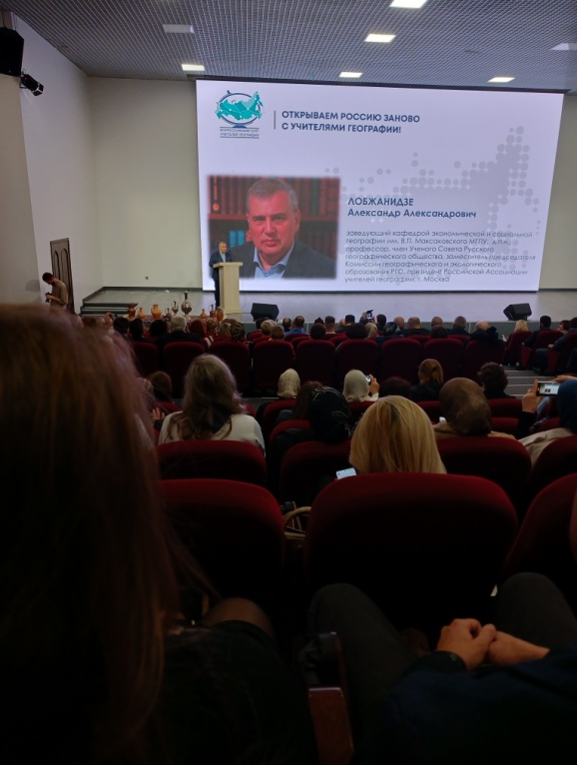
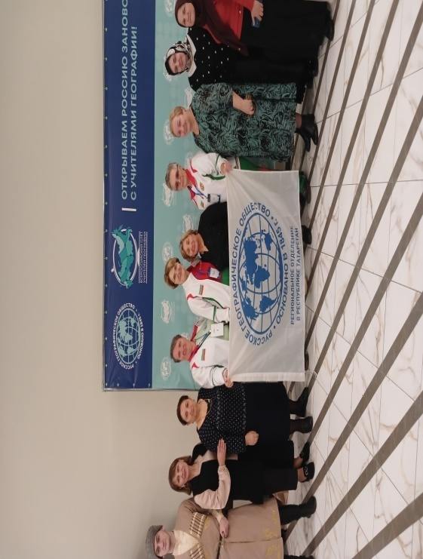
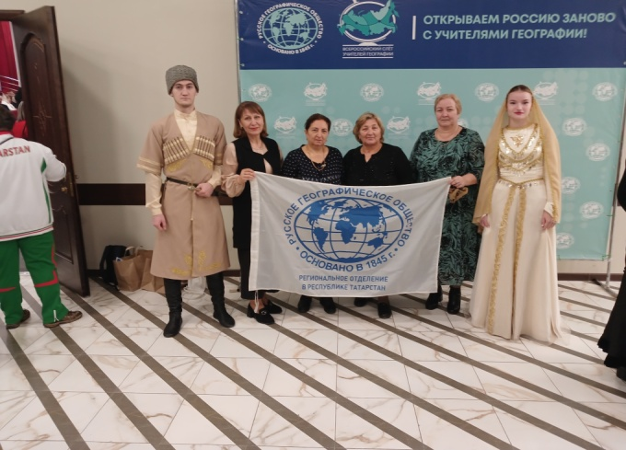

Slide 19
Учителя географии принимали участие на семинарах, на Географическом диктанте, Этнографичеком диктанте, за что получили сертификаты участников. Участвовали в различных очных и заочных конкурсах.
Учитель географии Ильясова З.Г.(СОШ№17)приняла участие на конкурсе «Учитель года 2024»
За все сделанное и пройденное учителя
получили дипломы, грамоты,сертификаты и благодарности.

Slide 20
Рекомендации:
1. Информировать педагогов об изменениях в нормативном правовом и учебно-методическом обеспечении образовательного процесса.
2. Изучать современные эффективные методики преподавания и адаптация их к реальным условиям преподавания.
3. Обновить учебные и методические материалы с включением в них заданий по ЕНГ.
4. Мониторинг профессиональной деятельности педагогов, определение их профессиональных затруднений и оказание адресной практической помощи педагогам по повышению качества образования.
5. Оптимизировать работу с одарёнными детьми, для успешного выступления на всех уровнях Всероссийских олимпиад школьников по географии, научно-практических конференциях.
6.Совершенствовать системы раннего выявления и поддержки способных и одаренных детей через индивидуальную работу, дифференцированное обучение.

